Slide 1
TRƯỜNG TIỂU HỌC ÁI MỘ A
Bài giảng trực tuyến lớp 3
Tuần 20
Luyện từ và câu :
Mở rộng vốn từ : Tổ Quốc. Dấu phẩy

Slide 2
Luyện từ và câu:
MỞ RỘNG VỐN TỪ: TỔ QUỐC . DẤU PHẨY
Bài 1: Xếp các từ sau đây vào nhóm thích hợp : đất nước, dựng xây, nước nhà, giữ gìn, non sông, gìn giữ, kiến thiết, giang sơn.
đất nước,
nước nhà,
a) Những từ cùng nghĩa với Tổ quốc
b) Những từ cùng nghĩa với bảo vệ
c) Những từ cùng nghĩa với xây dựng
non sông,
giang sơn
giữ gìn,
gìn giữ
dựng xây,
kiến thiết

Slide 3
LUYỆN TỪ VÀ CÂU:
MỞ RỘNG VỐN TỪ: TỔ QUỐC . DẤU PHẨY
(S/17)
Bài 2: Dưới đây là tên một số vị anh hùng dân tộc có công lao to lớn trong sự nghiệp bảo vệ đất nước. Em hãy nói về một vị anh hùng mà em biết rõ.
Trưng Trắc, Trưng Nhị, Triệu Thị Trinh, Lí Bí (Lí Nam Đế), Triệu Quang Phục (Triệu Việt Vương), Phùng Hưng, Ngô Quyền, Lê Hoàn (Lê Đại Hành), Lí Thường Kiệt, Trần Quốc Tuấn (Trần Hưng Đạo), Lê Lợi, Nguyễn Huệ (Quang Trung), Hồ Chí Minh.

Slide 4
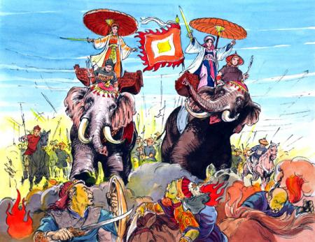
Các vị anh hùng dân tộc có công lao to lớn trong sự nghiệp bảo vệ đất nước:
Hai Bà Trưng là hai chị em Trưng Trắc và Trưng Nhị, quê ở huyện Mê Linh. Cha mẹ mất sớm, hai bà giỏi võ nghệ và nuôi chí giành lại non sông. Hai Bà Trưng đã đánh tan quân Tô Định và trở thành hai vị anh hùng chống ngoại xâm đầu tiên trong lịch sử nước nhà.
Hai Bà Trưng (Trưng Trắc, Trưng Nhị)

Slide 5
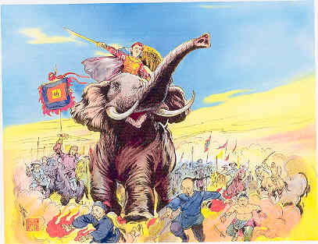
Các vị anh hùng dân tộc có công lao to lớn trong sự nghiệp bảo vệ đất nước:
Năm 248, mới 19 tuổi, bà đã cùng anh là Triệu Quốc Đạt hiệu triệu nhân dân nổi dậy chống ách đô hộ nhà Ngô.
Triệu Thị Trinh

Slide 6
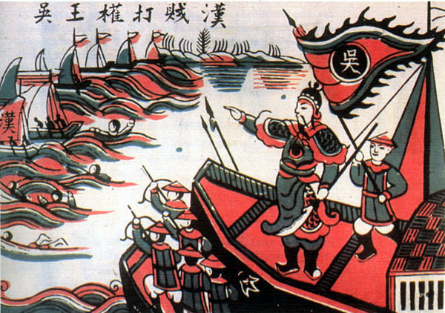
Các vị anh hùng dân tộc có công lao to lớn trong sự nghiệp bảo vệ đất nước:
Ông làm trấn thủ Aùi Châu (Thanh Hóa) dưới thời Dương Đình Nghệ thì được tin Dương Đình Nghệ bị tên phản bội Kiều Công Tiễn giết hại, quân Nam Hán sang xâm lược nước ta. Ông kéo quân ra Bắc trị tội và tổ chức nhân dân kháng chiến. Ngô Quyền đại phá quân Nam Hán trên sông Bạch Đằng năm 938.
Ngô Quyền

Slide 7
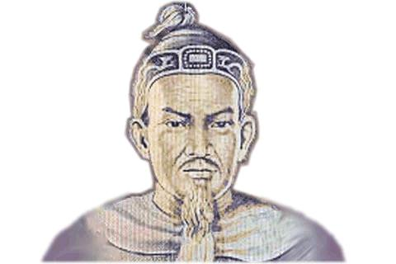
Các vị anh hùng dân tộc có công lao to lớn trong sự nghiệp bảo vệ đất nước:
Ông là vị tướng thiên tài thời Trần. Khi Tổ quốc lâm nguy, ông bỏ hiềm khích riêng đoàn kết toàn dân và triều đình chống giặc. Ông lãnh đạo nhân dân ta hai lần đánh tan quân xâm lược Nguyên (1285, 1288), trong đó có cuộc đại phá quân Nguyên trên sông Bạch Đằng (1288).
Trần Quốc Tuấn (Trần Hưng Đạo)

Slide 8
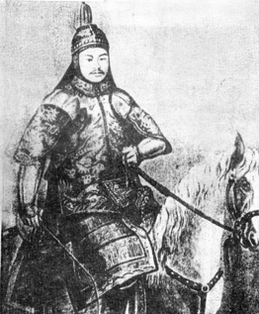
Các vị anh hùng dân tộc có công lao to lớn trong sự nghiệp bảo vệ đất nước:
Ông là một trong các lãnh tụ của cuộc khởi nghĩa Tây Sơn. Đặc biệt ông là chỉ huy cuộc đại phá quân xâm lược Xiêm (1785) và Thanh (1789).
Nguyễn Huệ
(Quang Trung)

Slide 9
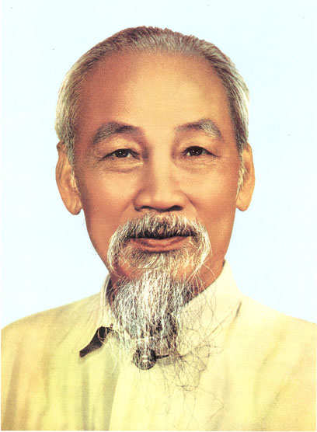
Các vị anh hùng dân tộc có công lao to lớn trong sự nghiệp bảo vệ đất nước:
Hồ Chí Minh là vị lãnh tụ vĩ đại của nhân dân Việt Nam. Người đã lãnh đạo nhân dân ta làm cuộc Cách mạng tháng Tám, lập nên nước Việt Nam Dân chủ Cộng hòa; tiếp đó Người lại lãnh đạo hai cuộc
kháng chiến vĩ đại chống Pháp và chống Mỹ giành thắng lợi.
Hồ Chí Minh

Slide 10
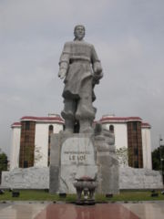
Các vị anh hùng dân tộc có công lao to lớn trong sự nghiệp bảo vệ đất nước:
Lê Lợi là vị lãnh tụ của cuộc khởi nghĩa Lam Sơn chống ách
đô hộ nhà Minh (1418 - 1427). Sau thắng lợi, ông lên ngôi hoàng đế (Lê Thái Tổ), lập ra nhà Hậu Lê.
Tượng Lê Lợi

Slide 11
LUYỆN TỪ VÀ CÂU:
MỞ RỘNG VỐN TỪ: TỔ QUỐC . DẤU PHẨY
(S/17)
Bài 3: Em đặt thêm dấu phẩy vào chỗ nào trong mỗi câu in nghiêng ?
Lê Lai cứu chúa
Giặc Minh xâm chiếm nước ta. Chúng làm nhiều điều bạo ngược khiến lòng dân vô cùng căm giận. Bấy giờ ở Lam Sơn có ông Lê Lợi phất cờ khởi nghĩa. Trong những năm đầu nghĩa quân còn yếu, thường bị giặc vây. Có lần giặc vây rất ngặt, quyết bắt bằng được chủ tướng Lê Lợi . Ông Lê Lai liền đóng giả làm Lê Lợi, đem một toán quân phá vòng vây. Giặc bắt được ông, nhờ vậy mà Lê Lợi và số quân còn lại được cứu thoát.
,
,
,

Slide 12
LUYỆN TỪ VÀ CÂU:
MỞ RỘNG VỐN TỪ: TỔ QUỐC . DẤU PHẨY
(S/17)
CỦNG CỐ - DẶN DÒ:
Về nhà tìm hiểu thêm về 13 vị anh hùng đã nêu tên ở bài tập 2 để có thể viết tốt bài văn kể về một anh hùng chống ngoại xâm ở tuần Ôn tập giữa học kì 2.

